Slide 1
UNIDADES AUTO Y FR EN CSS GRID
UNIDADES EN EL DISEÑO DE CUADRÍCULAS CON CSS GRID
SERGIO SÁNCHEZ CARRASCO

Slide 2
INDICE DE CONTENIDOS
UNIDAD AUTO
UNIDAD FR (FRACCIÓN)
COMPARACIÓN ENTRE AUTO Y FR

Slide 3
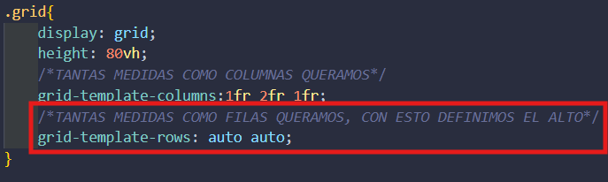
UNIDAD AUTO
La unidad auto en CSS Grid permite que una columna o fila se ajuste automáticamente al tamaño del contenido que contiene. Es decir, la celda o columna se estira para ocupar todo el espacio disponible si es necesario, pero su tamaño se adapta según el contenido que tiene.
En este ejemplo, si tienes dos filas definidas como auto, ambas se ajustaran al tamaño del contenido. Si una fila tiene más contenido que la otra ocupara más espacio. Lo mismo en las columnas. Si una columna está vacía, el espacio sobrante será utilizado por la otra.

Slide 4
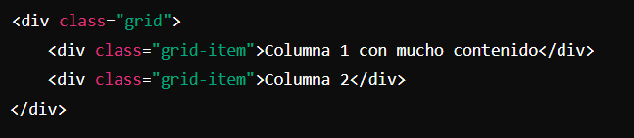
1. UNIDAD AUTO
En este caso, la primera columna ocupará más espacio porque su contenido es más amplío, mientras que la segunda columna ocupará lo que sobra si tiene menos contenido.

Slide 5
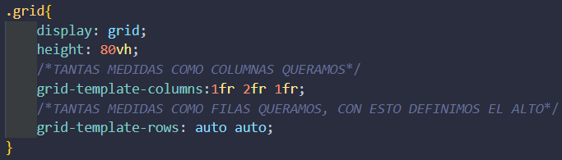
2. UNIDAD FR (FRACCIÓN)
La unidad fr es una de las más utilizadas en CSS Grid y representa una fracción del espacio disponible en el contenedor. A diferencia de auto, que se ajusta al contenido, fr distribuye el espacio restante entre las columnas o filas de manera proporcional.
En este ejemplo, la primera columna 1fr ocupará todo el espacio restante después de asignar 2fr a la segunda columna y 1fr a la tercera. El tamaño de las filas se ajustará automáticamente al contenido de manera igualitaria o proporcional entre ellas.

Slide 6
3. COMPARACIÓN ENTRE AUTO Y FR
Auto: La unidad auto considera el tamaño mínimo necesario para el contenido de la celda. Una vez que se ha asignado este espacio, cualquier espacio sobrante se distribuye entre las demás celdas que también usan auto. Esto hace que las celdas se adapten mejor al contenido que contienen.
Fr: La unidad fr distribuye el espacio disponible basado en fracciones, sin tener en cuenta el tamaño mínimo del contenido. Esto es útil cuando queremos que todas las columnas o filas tengan un tamaño relativo basado en el espacio total disponible en el contenedor.
En la práctica, fr se utiliza mucho más que auto debido a su capacidad para gestionar el espacio disponible de forma eficaz en diseños responsivos.

